Slide 1
Réalisation d’une étude sur l’eau potable
Evan Fol

Slide 2
Dictionnaire de données
Notes:
Il y a également une table région que l’on a et qui contient le nom des régions et la liste des pays

Slide 3
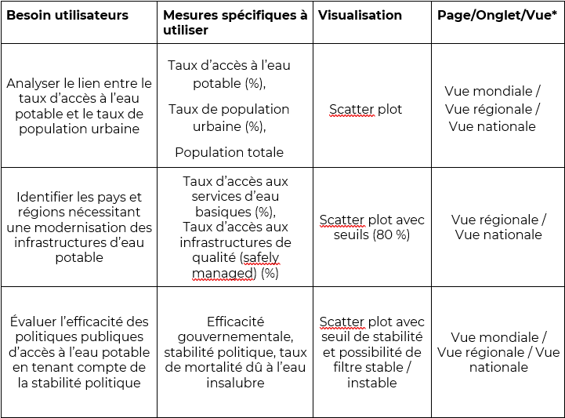
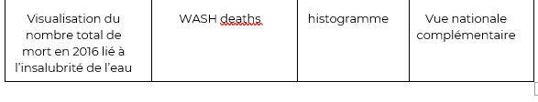
Blueprint

Slide 4
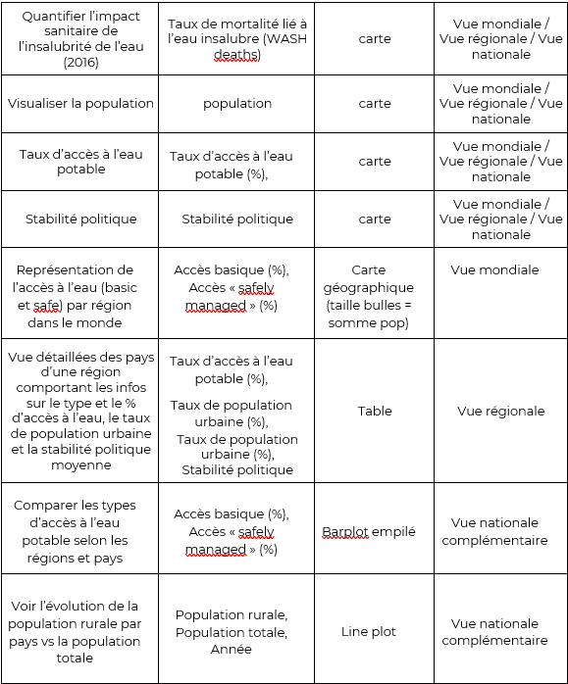
Blueprint suite

Slide 5
Préparation des données (Power Query)
Mise en forme des colonnes et de leur type pour respecter le dictionnaire de données (notamment au niveau des %)
Suppression de certaines colonnes inutiles comme granularity dans mortality rate et political stability pour alléger le modèle
Modification de la table RegionCountry en table de dimension (DimCountry)
Création d’une table de dimension pour la granularité (DimGranularity)
Création d’une table de dimension pour les années (DimYear)
Nos tables de dimensions permettront ainsi de relier nos tables de faits
Notes:
1- J'ai créé une DimYear pour permettre des analyses temporelles comparatives cohérentes sur toutes les tables de faits
2- Séparer les dimensions (les axes d'analyse comme le pays ou l'année) des faits (les chiffres comme la mortalité) permet de croiser des données provenant de sources différentes de façon fluide
3- Table de faits (Population, BasicAndSafelyManagedDrinkingWaterServices, Mortalityrateattributedtowater, politicalstability)

Slide 6
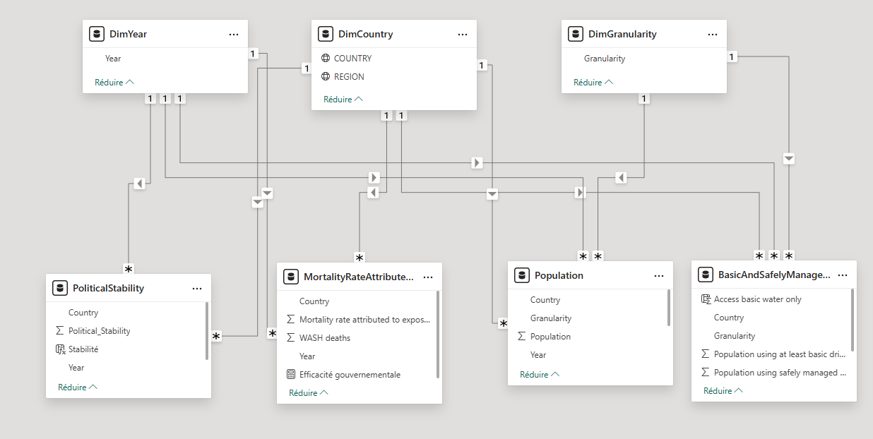
Présentation du modèle de données
Tables de dimensions
Tables de faits
Notes:
Granularity reliée seulement à population et basicandsafelymanageddrinkingwaterservices car les autres ne contiennent plus la colonne granularity
On a ici un modèle en constellation ce qui est préférable car toutes les tables ne contenaient pas les infos pour toutes les années et ne possédaient pas toutes la même granularité donc la création d’une seule table de fait aurait induit la création de doublons.

Slide 7
Les mesures créées
7 mesures créées :
1 pour la table BasicAndSafelyManagedDrinkingWaterServices :
Ecart Base access Vs Safe access = permet de voir % de la population qui a l'accès de base mais pas encore l'accès sécurisé
1 pour la table stabilité politique :
Stabilité_filtre = fait la moyenne de la stabilité politique du pays sélectionné pour les années ou l’année sélectionnée et renvoie oui si >0 non sinon
4 pour la table population :
Population rurale = Renvoie la population rurale du pays sélectionné
Population urbaine = Renvoie la population urbaine du pays sélectionné
Population totale = Renvoie la population totale du pays sélectionné
Taux population urbaine = Calcul le taux de la population urbaine du pays sélectionné

Slide 8
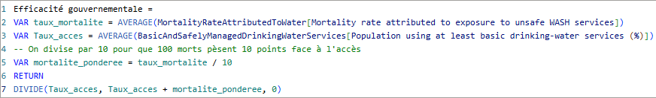
Les mesures créées
7 mesures créées :
1 dernière pour la table MortalityRateAttributedToWater :
Efficacité gouvernementale = Permet de calculer un taux d’efficacité gouvernementale sur 100 en se basant sur le taux d’accès à l’eau potable et taux de mortalité pour 100000 habitants pondéré
Notes:
Important pour le domaine 3

Slide 9
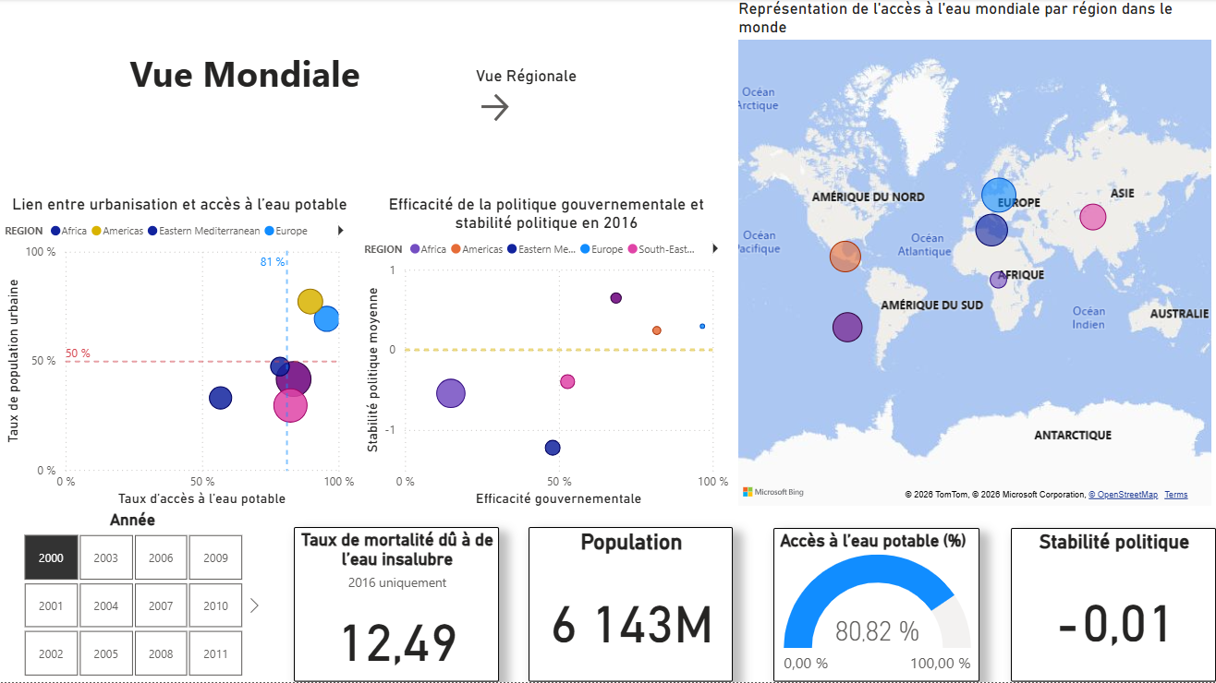
La Vue Mondiale
Passer à la vue Régionale
Carte d’info sur l’accès à l’eau dans le monde
2 domaines d’expertises au niveau mondial
4 indicateurs à suivre niveau mondial
Filtre des années
Notes:
Les infos fournis par le deuxième domaine apparaissent déjà dan la carte d’infos c’est pour ça qu’on ne l’a pas ajouté dans cette vue

Slide 10
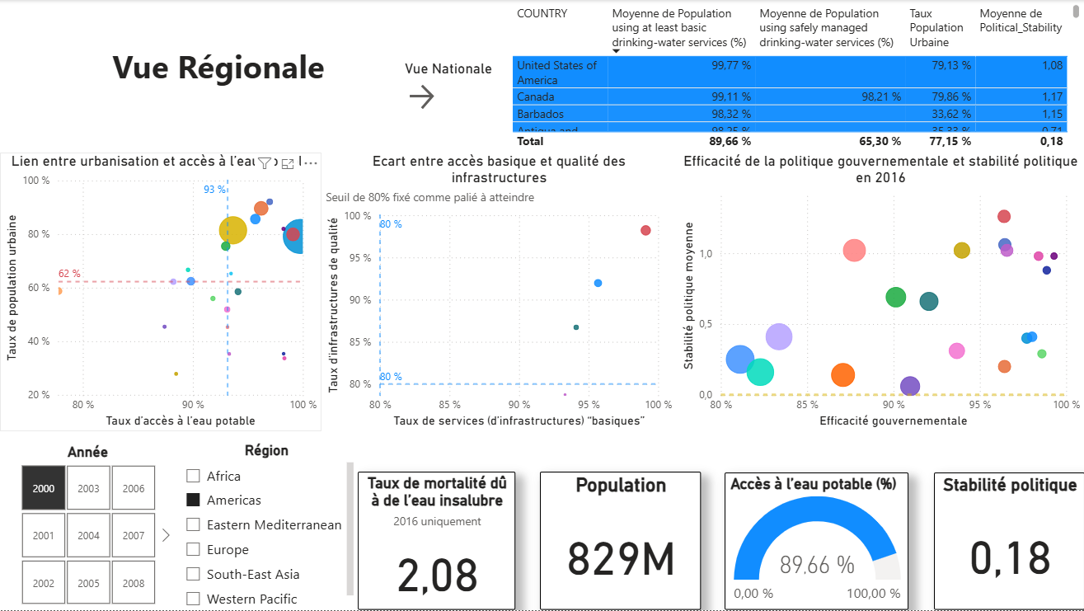
La Vue Régionale
Passer à la vue Nationale
Table avec détails de pays
3 domaines d’expertises au niveau Régional
4 indicateurs à suivre niveau régional
Filtre des années et des régions
Notes:
La table a une mise en forme conditionnelle basé sur l’accès à l’eau potable

Slide 11
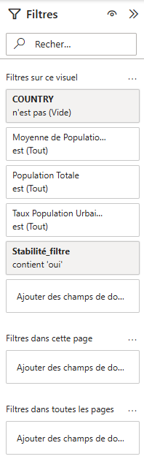
La Vue Régionale
Possibilité de filtrer les 3 visuels des domaines pour n’avoir que les pays stables

Slide 12
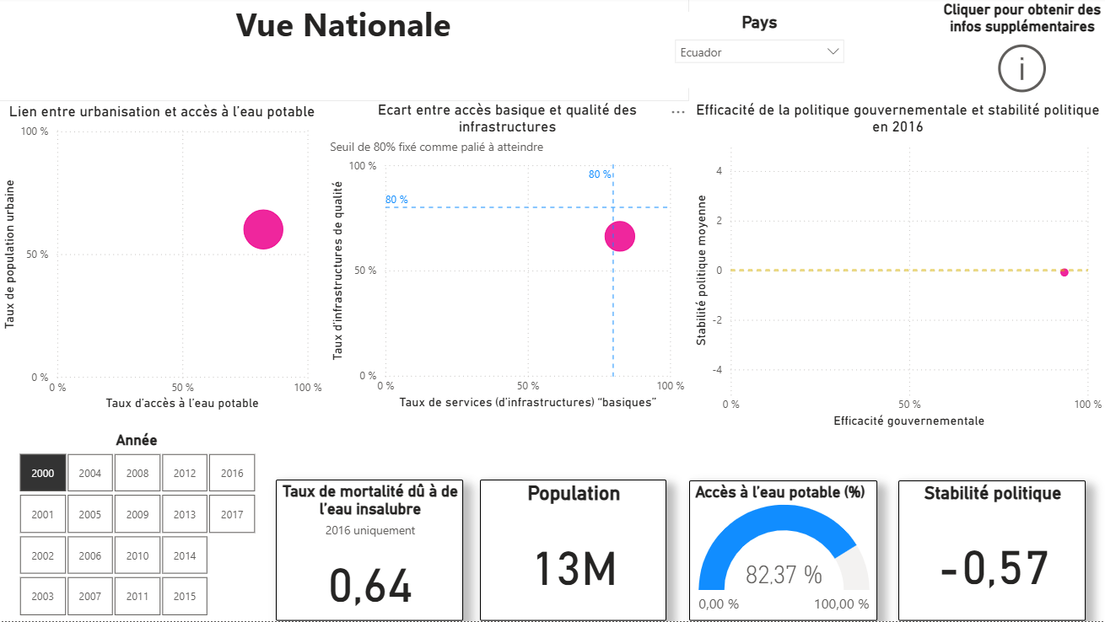
La Vue Nationale
Sélection du pays
Infos complémentaires
3 domaines d’expertises au niveau National
4 indicateurs à suivre niveau National
Filtre des années
Notes:
Possibilité de filtrer le segment de sélection des pays pour ne pouvoir sélectionner que les pays stables
Pour chaque page les segments dates sont reliés afin que le filtres s’applique dans chacune des page et que la vue reste cohérente.

Slide 13
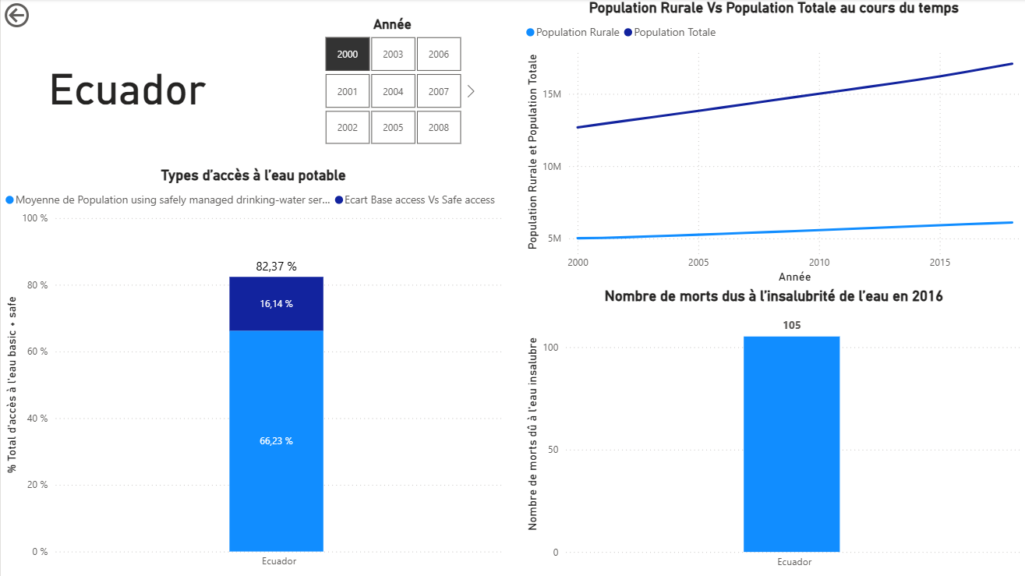
Les infos complémentaires
1
Choix de l’année
5
1
2
Evolution de la population rurale vs totale au cours du temps
2
% total de l’accès à l’eau basic + safe du pays
3
3
Nombre de mort dus à l’eau insalubre en 2016 pour ce pays
4
4
Retour à la vue nationale
5
Notes:
On trouve ici des informations complémentaires sur le pays sélectionné

